Slide 1
(8.3.2015.)
KRIŽNI PUT
u župi Svete Barbare Bedekovčina

Slide 2
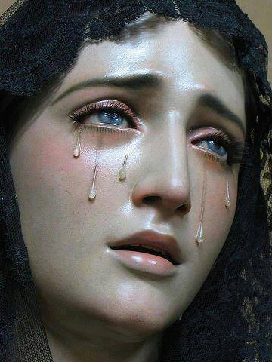
Stala plačuć tužna Mati, Gledala je,kako pati Sin joj na križ uzdignut.

Slide 3
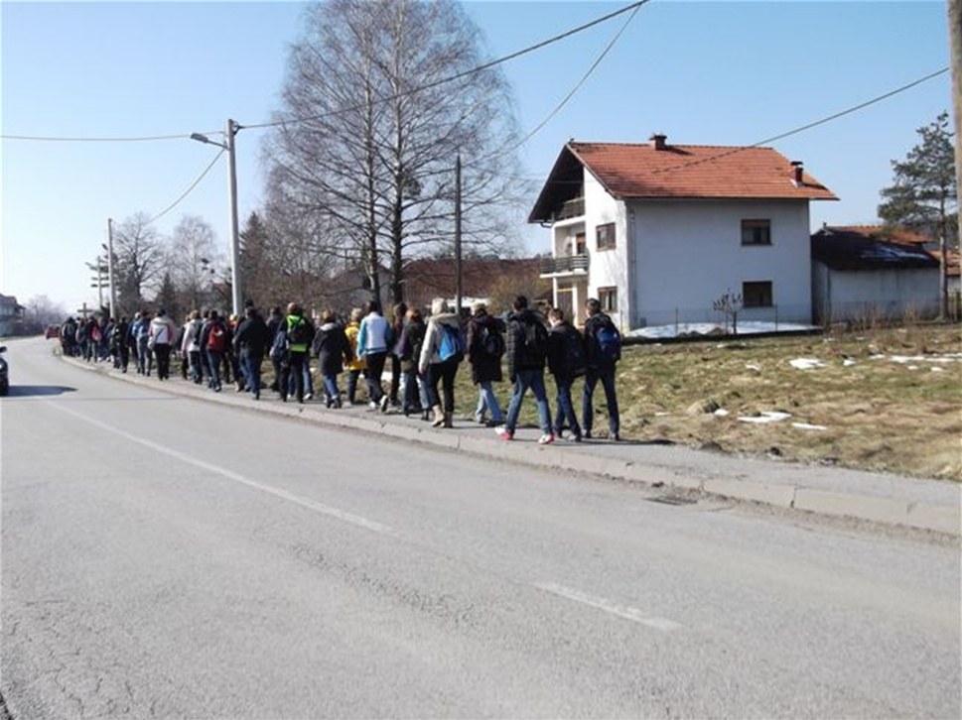
Na Križnom putu smo htjeli osjetiti prisutnost Isusa Krista i bol i njegove muke. Cijelim putem smo se prisjećali njegova stradanja za nas. Zbog toga nije bilo teško hodati.

Slide 4
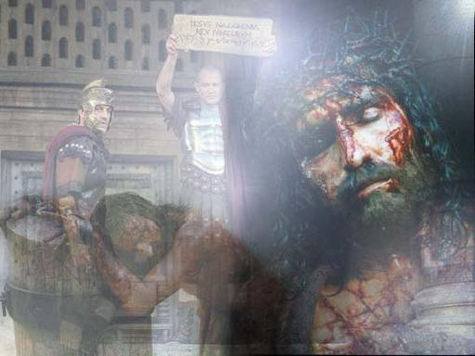
Dušom njenom razboljenom, rastuženom,ražaljenom prolazio mač je ljut.

Slide 5
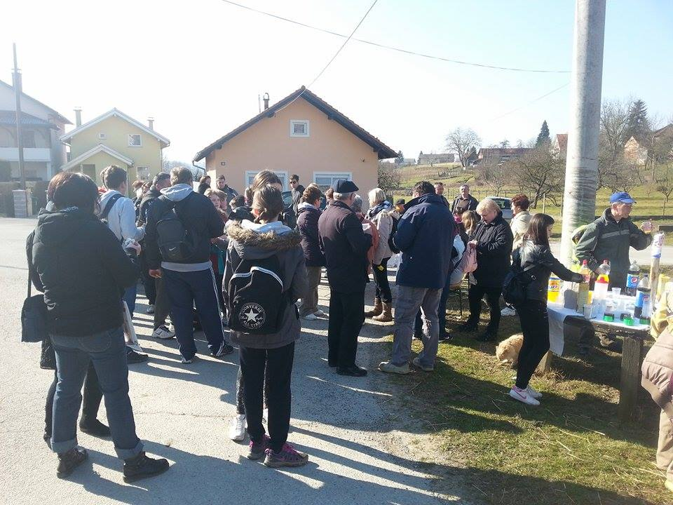
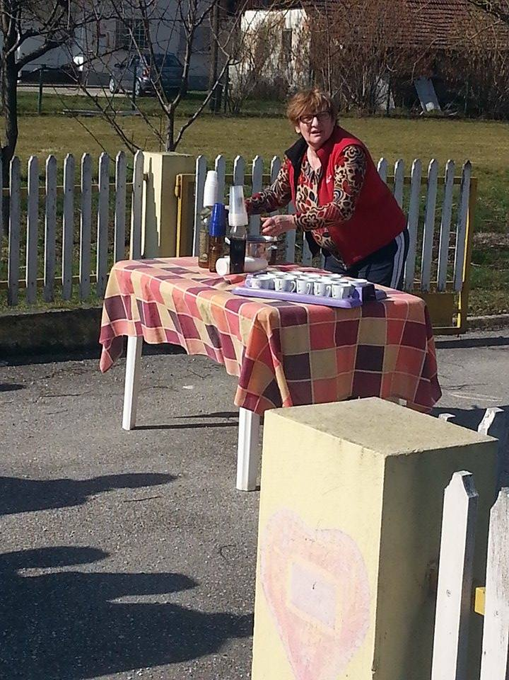
Ljudi koji su nas dočekivali na postajama dali su nam dodatnu snagu da se pravilno pokorimo Isusu.

Slide 6
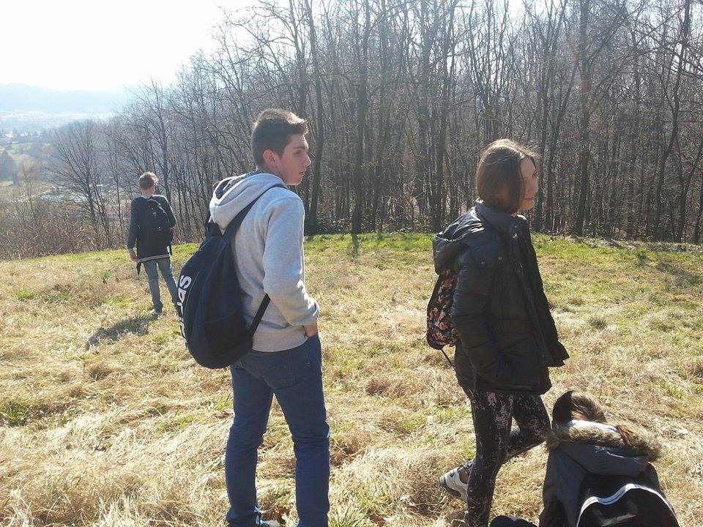
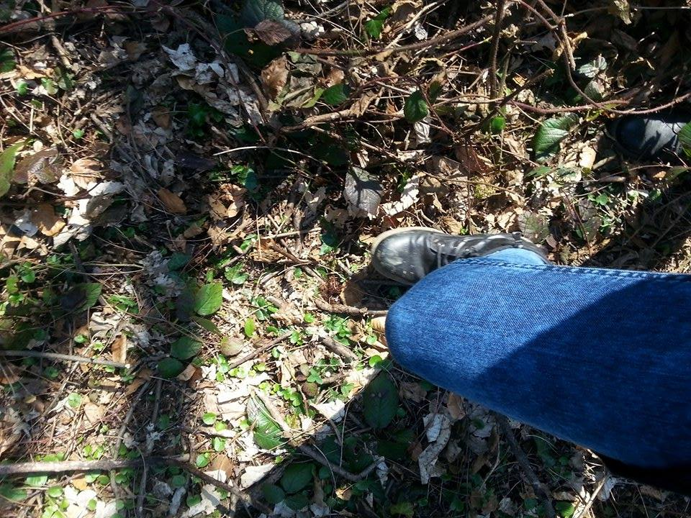
Na putu smo stekli prijatelje…
i rušili prepreke.

Slide 7
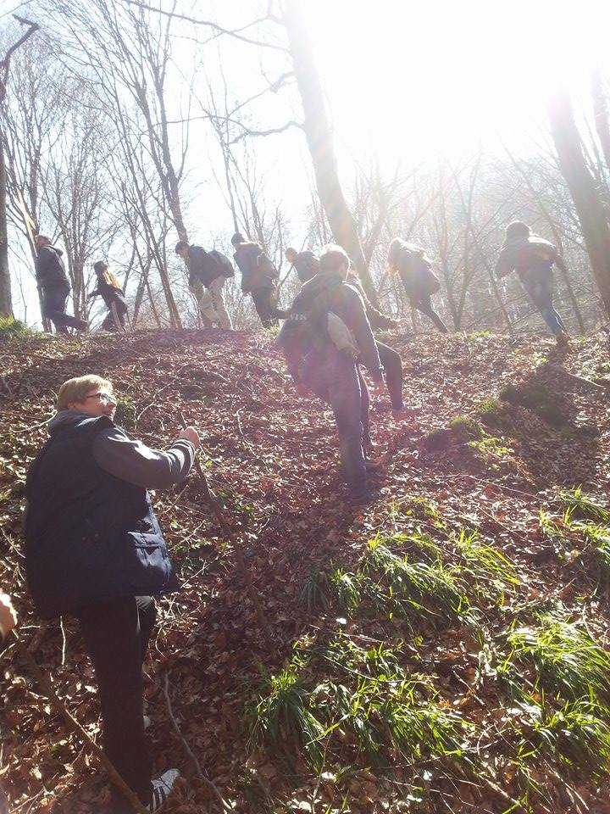
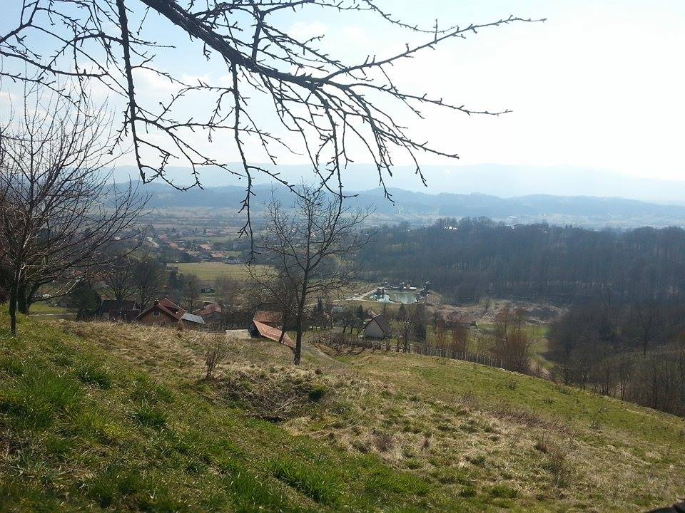
Naučili smo da trebamo biti uporni u svemu i da ćemo na kraju uspjeti.

Slide 8
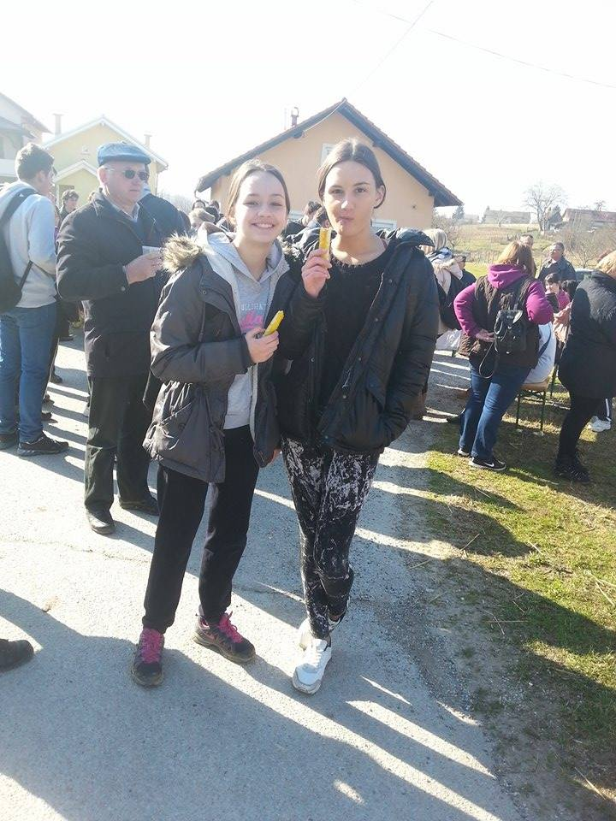
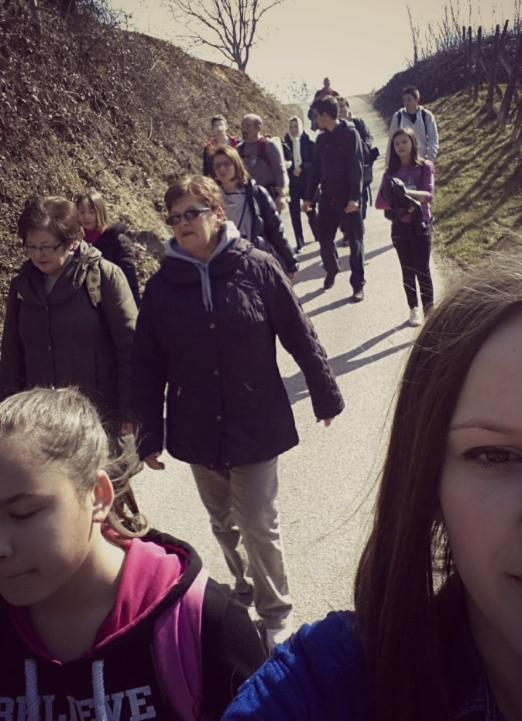
Smijali smo se i zezali… Selfie s ekipom :D

Slide 9
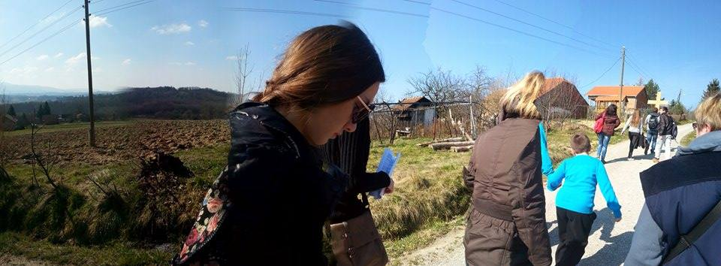
Pri kraju dana je već bilo teško da bismo od umora i zaplakali ali pomisao na njegovu žrtvu nas je snažila.
Ali najvažnije je da smo žrtvovali udoban krevet, čaj i lijen dan za hod, znoj i Isusa.

Slide 10
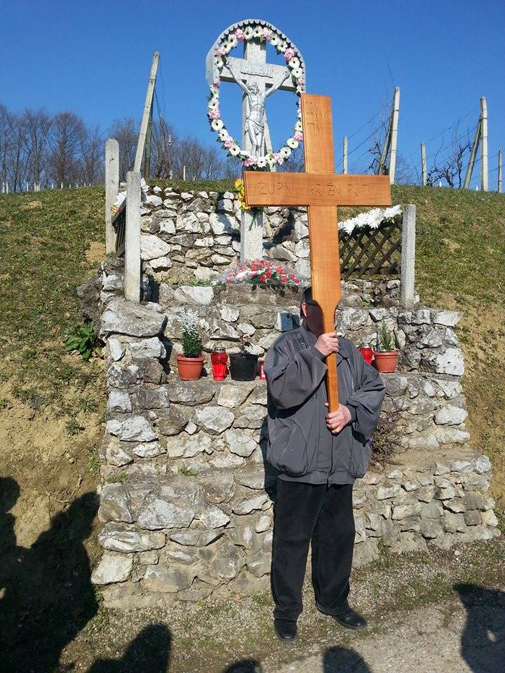
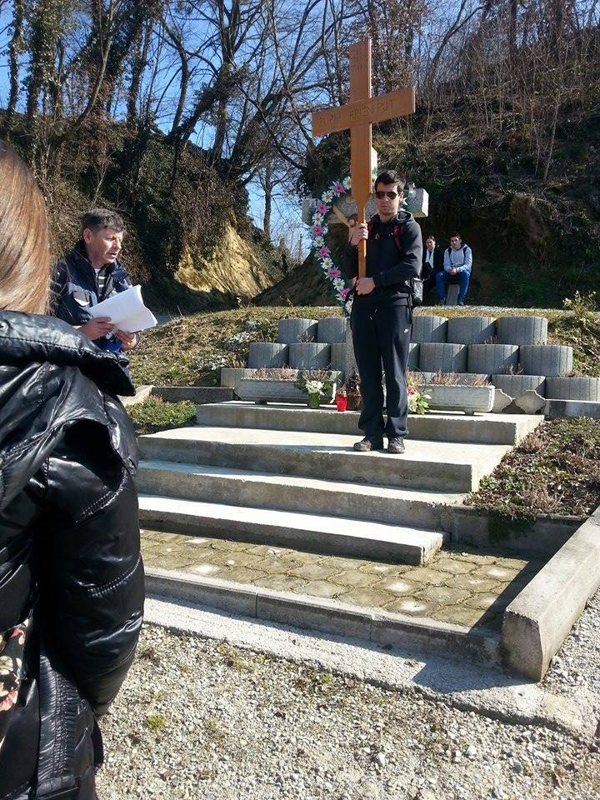
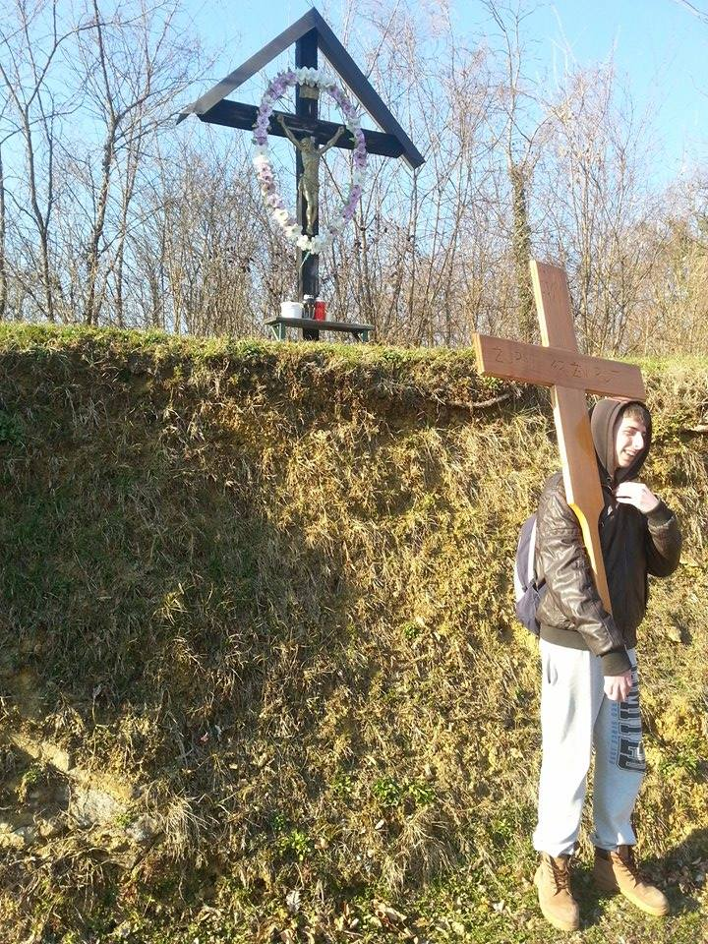
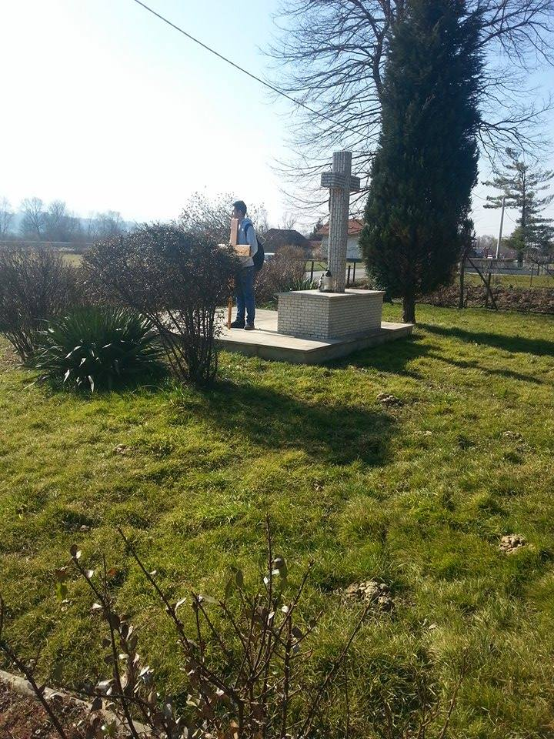
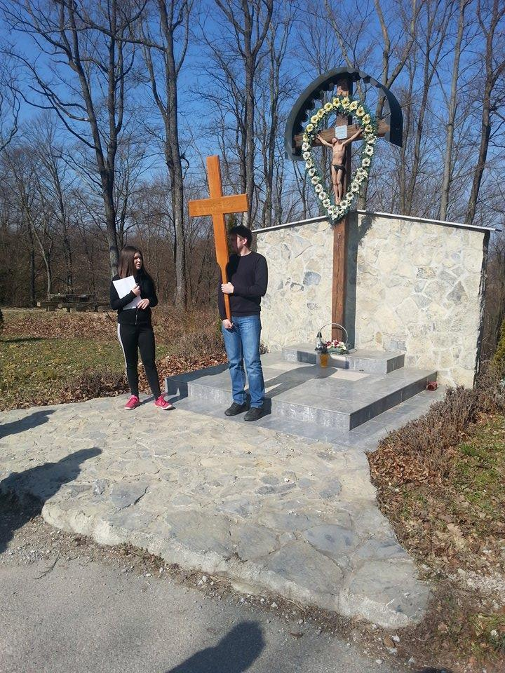
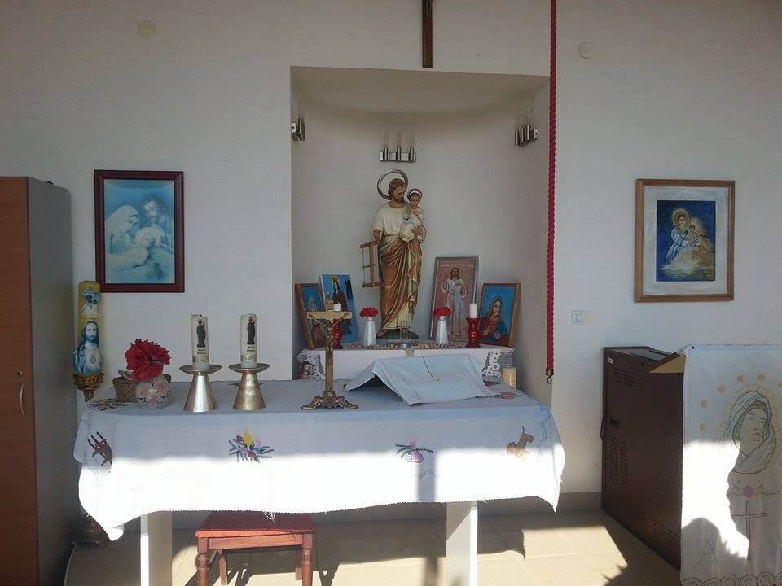
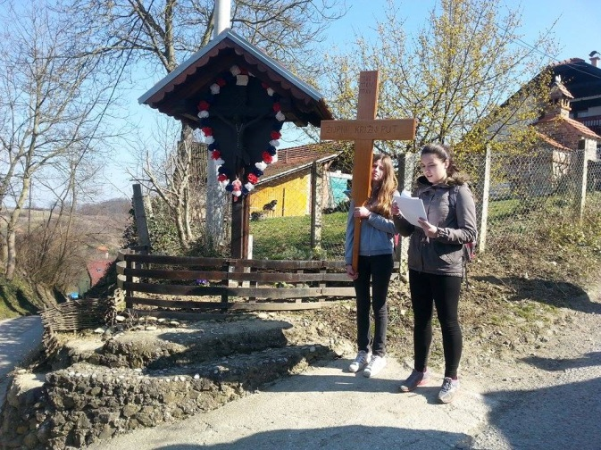
Slike nekih postaja:

Slide 11
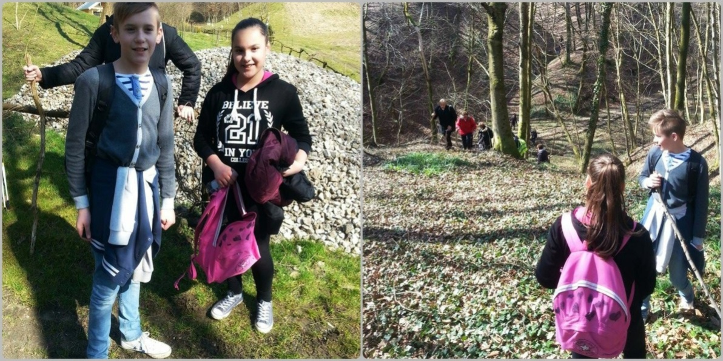
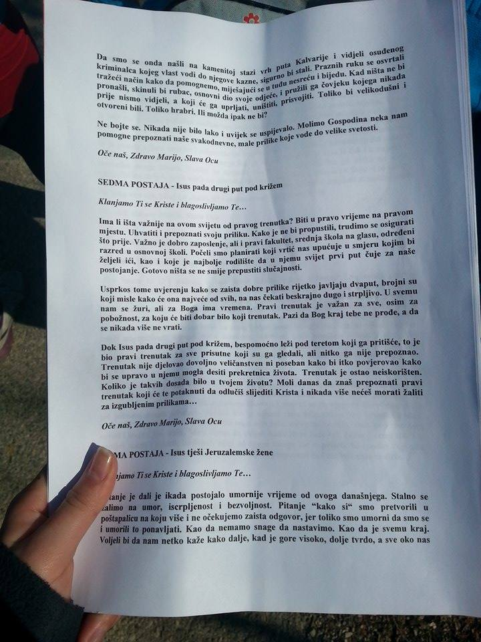
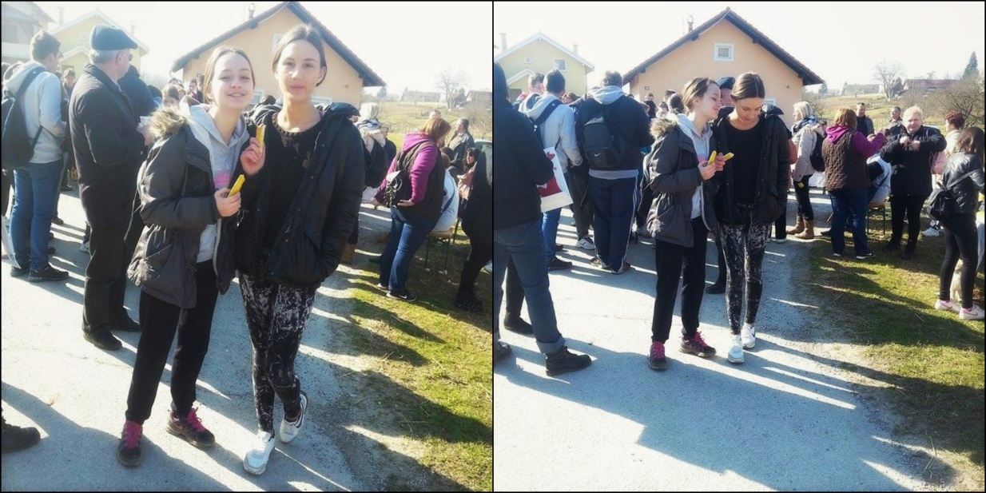
Na Križnom putu su bili Marko Horvat, Antonija Šamec, Petra Špiranec, Nina Tomaševski i Lucija Čehulić.

Slide 12
Jedva čekamo sljedeći križni put, pridružite nam se….
KRAJ
hvala vjeroučiteljici što nas je potaknula …..

